Slide 1
Підсумкова контрольна робота зі світової літератури учня 8-В класу Великолучківської ЗОШ I-III ст. Варги Віталія

Slide 2
Тема: «Данте Аліґ’єрі. Божественна комедія»

Slide 3
Данте Аліґ'єрі

Slide 4
Біографія
Да́нте Аліґ'є́рі, народився 13 липня 1265. Помер 13/14 вересня 1321 у Равенні, — видатний італійський поет доби Відродження, письменник і політик, «Батько італійської літератури». Першим став писати літературні твори народною (тобто італійською) мовою, а не латиною. Його головний художній твір, поема «Божественна Комедія» вважається шедевром світової літератури.

Slide 5
-Народився у Флоренції у шляхетній родині. -Точна дата народження Данте невідома: за різними джерелами він народився в 1265 р. між 14 травня і 13 липня.

Slide 6
-Про освіту Данте теж мало відомостей, та, очевидно, він отримав добре виховання, бо вражав сучасників незвичайною освіченністю. Є припущення, що він навчався вдома. Також, відомо, що він навчався у Болонському університеті, але не закінчив його.

Slide 7
-Матір поета звали Донна Белла Абатська. Вона померла, коли Данте було 5 чи 6 років і його батько одружився ще раз, з Лапою Крістіамо Чіалуфі. Та чи справді він одружився з нею, точно не відомо, адже в ті часи для вдівців це було непросто. Проте точно відомо, що ця жінка народила двох дітей.

Slide 8
- У 1274 коли Данте мав 9 років, він зустрів Беатріче Портінарі, дочку Фолко Портінарі, в яку закохався «з першого погляду», але ні разу навіть не заговорив до неї. Після досягнення повноліття він часто бачив Беатріче, обмінюючись з нею вітаннями на вулиці, але ніколи добре її не знав — він подавав приклад так званого «ввічливого кохання».

Slide 10
-Коли Данте йшов 13-й, в 1277 році, його заручили з Джеммою ді Манетто Донаті. Контрактні одруження в такий ранній період були типовим явищем і включали формальну церемонію проставлення підписів перед нотаріусом. Одружився Данте 1293 року, але своє перше кохання до Беатріче проніс через усе життя. Від своєї дружини Данте мав трьох дітей: Якопо, П'єро і Антонію. Про останню відомо, що вона стала черницею.

Slide 11
Данте і Беатріче
Данте і Беатріче стали такими ж символами любові, як Трістан і Ізольда, Ромео и Джульєтта.

Slide 12
Зустріч Данте з Беатріче в раю!

Slide 13
Данте проніс через все життя своє кохання до Беатріче і оспівував її в сонетах. Беатріче померла у віці 25 років.
И цвет любви и благость сожаленья
Ваш лик скорбящий мне не раз являл.
Он милосердием таким сиял,
Что на земле не нахожу сравненья.
Могила Беатріче Портинарі.

Slide 14
-З 1295 року почав займатися політикою, належачи до антипапістської партії. Після вступу в силу реґламенту 1295 року, який дозволяв людям із середніх верств займати політичні посади, якщо вони зареєстровані в якомусь мистецтві, Данте увійшов у гільдію цілителів і фармацевтів. В наступні роки його ім'я часто згадується в реєстраційних документах.

Slide 15
1265 — народження Данте 1274 — перша зустріч з Беатріче 1283 — друга зустріч з Беатріче 1290 — смерть Беатріче 1295 — створення повісті «Нове життя» («La Vita Nuova») 1296/97 — перша згадка про Данте як про громадського діяча 1298 — одруження Данте на Джеммі Донаті 1300/01 — пріор Флоренції 1302 — вигнаний з Флоренції 1304—1307 — «Бенкет» 1304 — 1306 — трактат «Про народну красномовстві» 1306 — 1321 — створення «Божественної комедії» 1308/09 — Париж 1310/11 — повернення до Італії 1315 — підтвердження вигнання Данте і його синів з Флоренції 1316—1317 — оселився в Равенні 1321 — як посол Равенни їде до Венеції В ніч з 13 вересня на 14 вересня 1321 року — помирає по дорозі в Равенну

Slide 16
Divina Commedia

Slide 17
«Божественна комедія»
В роки вигнаннян Данте почав писати головний труд свого життя – «Божественну комедію»

Slide 18
«Божественна комедія» - це дорога піднесення особи.

Slide 19
Божественна Комедія (італ. la Divina Commedia) — поема Данте Аліґ'єрі, його основний твір, вважається шедевром світової літератури, написаний тосканським діалектом.

Slide 20
"Божественна комедія" побудована надзвичайно симетрично. Вона розпадається на три частини: перша частина ("Пекло") складається з 34 пісень, друга ("Чистилище") і третя ("Рай") - по 33 пісні. Перша частина складається з двох вступних пісень і 32, що описують пекло, тому що в ньому не може бути гармонії. Символіка цифр, що символізує досконалість та ідеал, проявляється і в появі в поемі Беатріче.

Slide 21
У трьох частинах Данте описує свою мандрівку до Бога, слідуючи спочатку за Вергілієм до місця, від якого його супроводжує Беатріче, що уособлює милість Божу. Твір, який є цілою енциклопедією знань середньовіччя, стоїть на вершині італійської поезії. Подорож поета трьома світами, що описана в «Комедії» — це символічний шлях людства в його прагненні до істини.

Slide 22
Поема має декілька шарів: це і особиста драма поета, і алегоричний опис історії Флоренції, і опис світу: в першій частині Данте розповідає про неорганічну природу, в «Чистилищі» — про живу природу, а свої метафізичні погляди викладає в «Раї».

Slide 23
Спершу твір мав назву «Комедія», епітет «божественна» вжив у своєму дослідженні про поему Данте, італійський письменник-гуманіст Джованні Бокаччо. З того часу поему публікують з назвою «Божественна комедія».

Slide 24
Поема написана терцинами - строфами, що складаються з трьох рядків. Ця схильність до певних числах пояснюється тим, що Данте надавав їм містичне тлумачення, - так число 3 пов'язане з християнською ідеєю про Трійці, число 33 має нагадувати про роки земного життя Ісуса Христа та ін. Всього в "Божественної комедії" 100 пісень (число 100 - символ досконалості).

Slide 25
Божественна комедія в інших видах мистецтва

Slide 26
Сальвадор Далі

Slide 27
Картини на тему «Божественної комедії»

Slide 28
«Божественна комедія» в ляльковому театрі

Slide 29
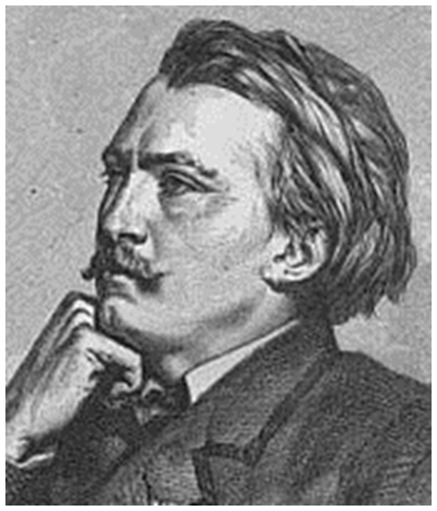
Густав Доре
Доре (Луї Христоф Поль Густав Дорe) відомий французький художник ілюстрацій, живописець, скульптор і гравер (1833 - 1883). Протягом восьми років (1861-1868) працював над ілюстраціями до «Божественної комедії» Данте, як і на сьогоднішній день вважаються одними з кращих. Гравюри Дорі пройняті драматизмом. Художник за допомогою вдало вибраних мотивів навколишнього пейзажу і освітлення особливо майстрово надавав гравюрам живописність.

Slide 30
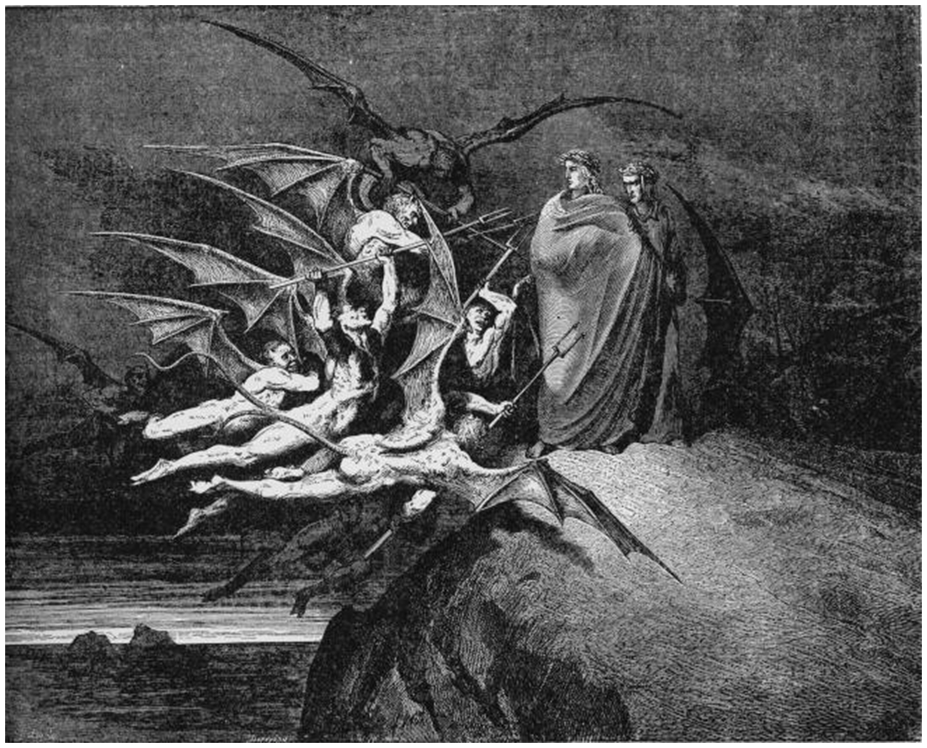
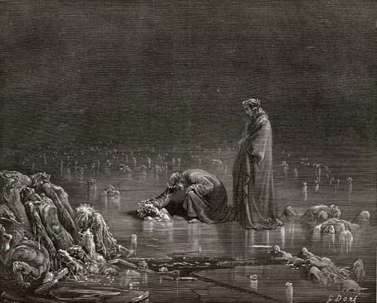
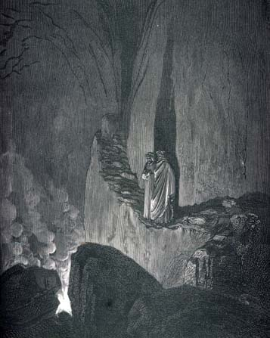
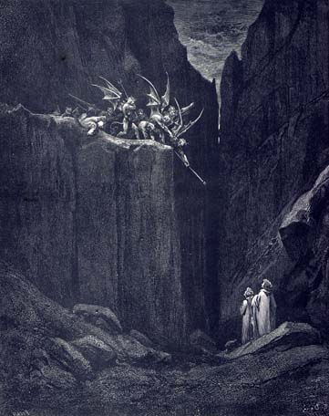
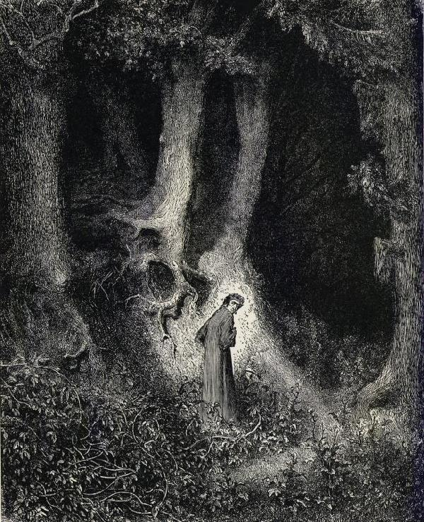
Ілюстрації Густава Доре

Slide 31
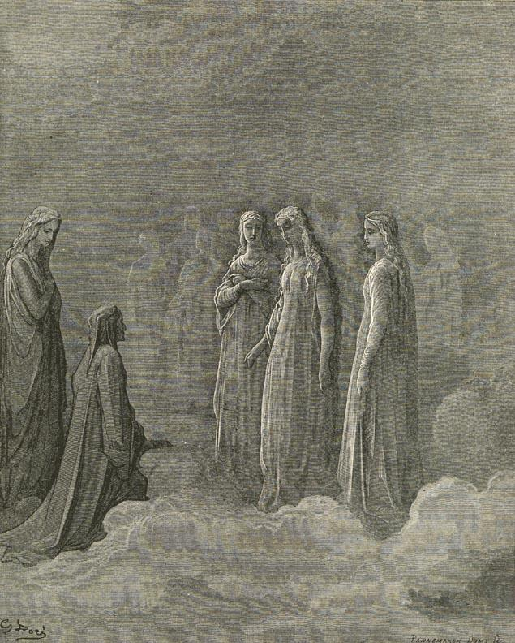
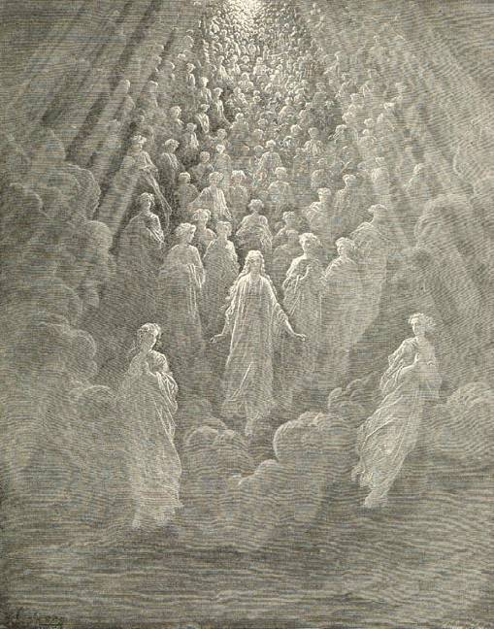
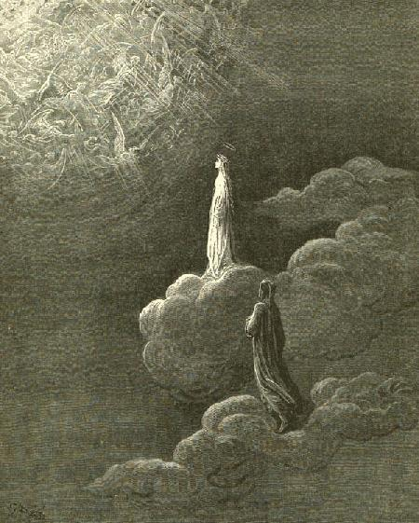

Slide 32
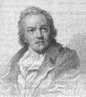
Ілюстрації Блейка Вільяма
Англійський поет, художник, ілюстратор.(1757—1827).
Щоб намалювати ілюстрації до поеми Данте, Блейк в 67 років починає вивчати італійську мову. Перед тим як померти, Блейк встиг гравірувати 7 із 102 малюнків. 69 із них присвятив пісні «Пеклу», 20 — «Чистилищу», 10 — «Раю» і ще 3 — без вказівок на пісні.

Slide 34
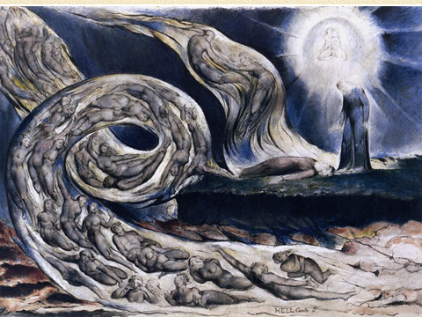

Slide 35
Дякую за увагу!

Slide 36
2012 рік

